Slide 1
Offline fekete macska alkalmazás
Borbényi márton és tóth viktor

Slide 2
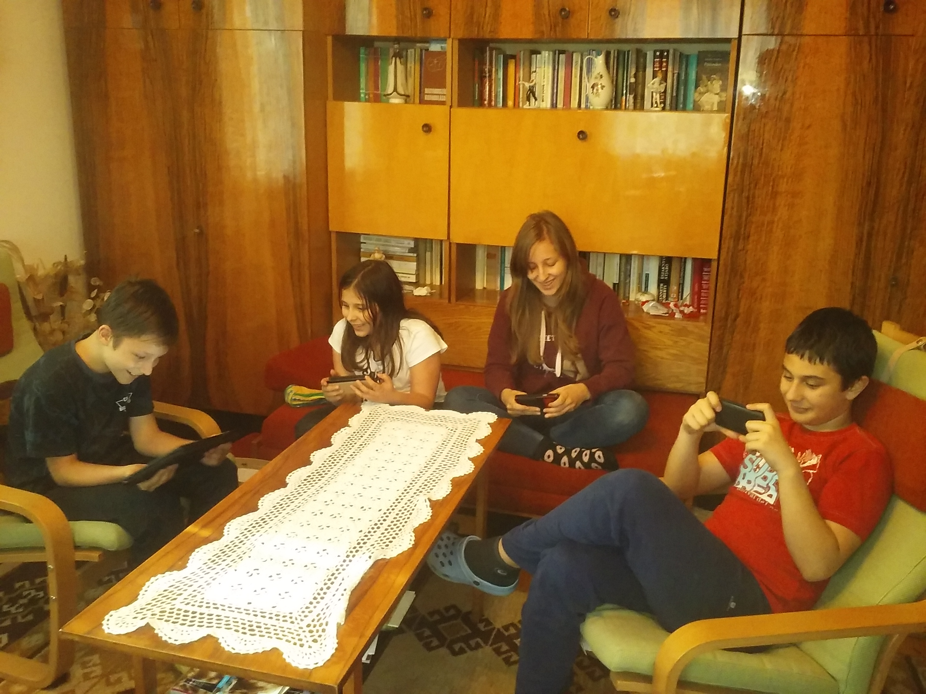
A projekt célja
Olyan többszemélyes játék létrehozása, amihez nem kell internetkapcsolat
Egy közösségi élmény
Bárhol, bármikor játszható

Slide 3
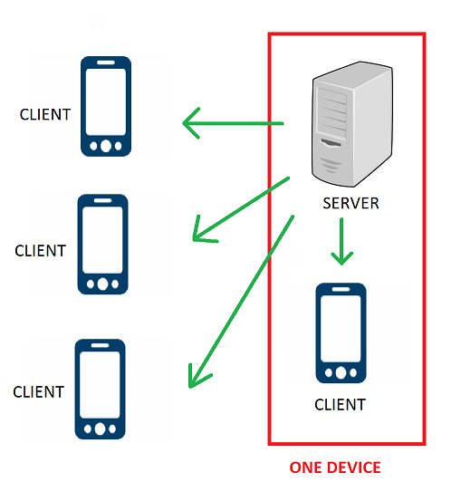
Működési elv
Az egyik eszköz egy wifi-hálózatot oszt meg
A többi eszköz erre csatlakozik
Az egyik eszköz szerverként működik, a többi kliensként
Kidolgoztunk egy új hálózati protokollt
Jelenleg Android 4.2 és annál újabb verziókat támogatja (Android eszközök 88%-a)

Slide 4

Távlati célok
Grafikus interfész továbbgondolása, animációk hozzáadása
IOS-es és Windows Phone-os eszközök támogatása
Statisztikák és Élő-típusú pontrendszer implementálása
Testreszabási lehetőségek, kozmetikumok
Játékpénz bevezetése

Slide 5

Távlati célok
További kártyajátékok hozzáadása
Internetkapcsolattal a világ bármely pontjáról lehet játszani
Gépi játékos mesterséges intelligencia képében
Teljesítmény optimalizálása

Slide 6

elképzelt üzleti modell
Free-to-play megvalósítás
Reklám bevételek
Prémium változat, reklámok nélkül
Virtuális pénz vásárlása valódi valutáért

Slide 7
Köszönjük a figyelmet

